Slide 1

함수

Slide 2
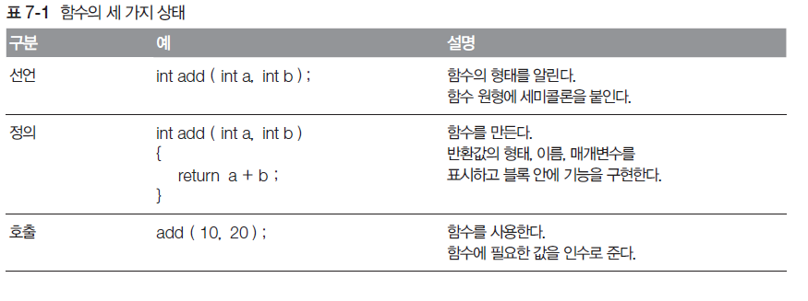
7.1 함수의 작성과 사용
함수의 세가지 상태
  함수는 프로그램에서 선언, 정의, 호출의 세 가지 상태로 사용

Slide 3
7.1 함수의 작성과 사용
7.1.1 함수 정의
  함수 정의란? 함수를 만드는 것
  함수를 만들기 전에 고려할 점
    함수명 : 함수의 기능에 맞는 이름은 무엇인가?
    매개변수 : 함수가 기능을 수행하는 데 필요한 데이터는 무엇인가?
    반환형 : 함수가 수행된 후의 결과는 무엇인가?

Slide 4
7.1 함수의 작성과 사용
7.1.1 함수 정의
  함수 원형(function prototype)
    함수이름, 필요한 데이터, 결과값을 한 줄에 요약한 것
    ex) 두 정수의 합을 구하는 함수라면?
      이름으로 add가 적당
      필요한 데이터는 정수 2개
      두 값을 더한 결과도 정수
      함수가 수행할 내용을 중괄호 안에 넣어주면 함수 완성

Slide 5
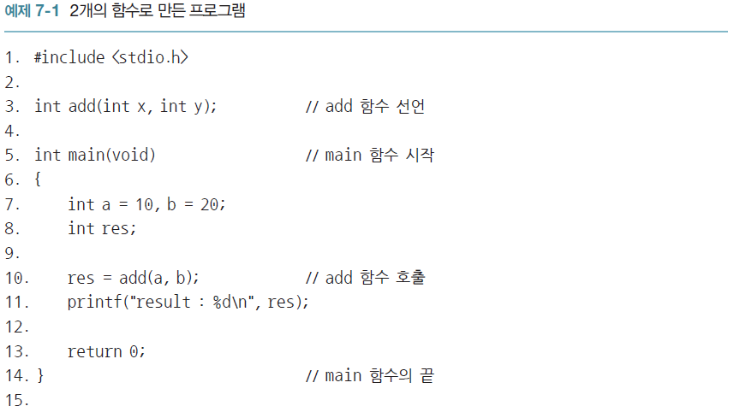
7.1 함수의 작성과 사용
7.1.1 함수 정의
  2개의 함수로 만들어진 프로그램 예제

Slide 6
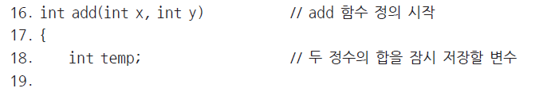
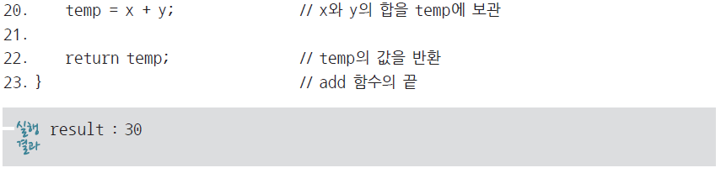
7.1 함수의 작성과 사용
7.1.1 함수 정의
  2개의 함수로 만들어진 프로그램 예제

Slide 7
7.1 함수의 작성과 사용
7.1.1 함수 정의
  2개의 함수로 만들어진 프로그램 예제 풀이
    함수 만드는 위치 설정
      main 함수 포함 모든 함수는 다른 함수의 정의 블록 안에 넣을 수 없음
      add 함수는 main 함수와 별도의 구역(16행~23행)에 작성

Slide 8
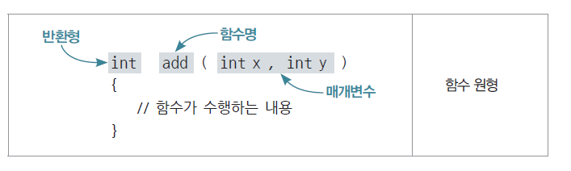
7.1 함수의 작성과 사용
7.1.1 함수 정의
  2개의 함수로 만들어진 프로그램 예제 풀이
    함수 원형 가장 먼저 작성
      16행이 함수 원형으로 반환형, 함수명, 매개변수 표시

Slide 9
7.1 함수의 작성과 사용
7.1.1 함수 정의
  2개의 함수로 만들어진 프로그램 예제 풀이
    함수명
      기능을 충분히 예상할 수 있도록 적절한 이름 선택
      변수 만드는 규칙에 따라 작성

Slide 10
7.1 함수의 작성과 사용
7.1.1 함수 정의
  2개의 함수로 만들어진 프로그램 예제 풀이
    매개변수
      함수가 처리할 데이터 저장하는 변수
      함수명 옆에 괄호 안에 선언
      ex) add 함수는 두 개의 정수를 더하는 함수
        int형 변수 2개 선언
        매개변수의 자료형이 같아도 개별 선언 후 콤마로 구분

Slide 11
7.1 함수의 작성과 사용
7.1.1 함수 정의
  2개의 함수로 만들어진 프로그램 예제 풀이
    반환형
      함수가 기능 수행 후에 호출한 곳으로 돌려줄 값의 자료형
      ex) add 함수는 두 정수의 합을 반환해야 하므로 int 사용

Slide 12
7.1 함수의 작성과 사용
7.1.1 함수 정의
  2개의 함수로 만들어진 프로그램 예제 풀이
    함수 원형 완성 후 실제 함수의 내용 중괄호 안에 작성
      필요한 변수가 있다면 18행과 같이 별도 선언
      20행은 매개변수의 값 더해 temp 변수에 잠시 저장
      22행의 return문은 값을 함수 호출한 곳으로 반환
        temp는 기능상 꼭 필요한 변수가 아님
        return (x + y);와 같이 두 수의 합 바로 반환 가능

Slide 13
7.1 함수의 작성과 사용
7.1.1 함수 정의
  2개의 함수로 만들어진 프로그램 예제 풀이
    함수에서 사용한 변수명
      함수 안에서 사용하는 변수명은 다른 함수의 변수명과 같을 수 있음
      컴파일러는 변수명의 사용 범위를 선언한 블록 내부로 제한
        둘 이상의 함수에서 같은 이름의 변수를 선언해도 중복 에러 발생하지 않음
        매개변수도 사용 범위는 다른 변수와 같음

Slide 14
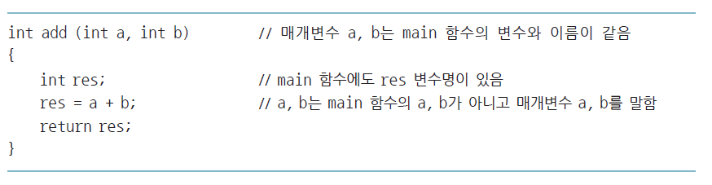
7.1 함수의 작성과 사용
7.1.1 함수 정의
  2개의 함수로 만들어진 프로그램 예제 풀이
    함수에서 사용한 변수명
      코드 예제

Slide 15
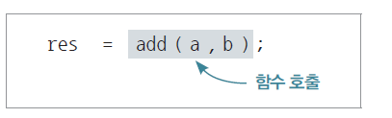
7.1 함수의 작성과 사용
7.1.2 함수 호출과 반환
  함수는 호출 통해 실행
    [예제 7-1]의 10행
      main 함수 안에서 add 함수 호출하는 부분

Slide 16
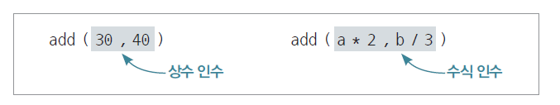
7.1 함수의 작성과 사용
7.1.2 함수 호출과 반환
  함수는 호출 통해 실행
    인수(argument)
      함수를 호출할 때는 함수에 필요한 인수를 괄호 안에 넣어줌
      main 함수가 add 함수를 통해 a와 b를 더하고자 하므로 괄호 안에 넣고 호출
      상수, 변수 쓸 수 있고 수식 사용하면 결과값이 인수

Slide 17
7.1 함수의 작성과 사용
7.1.2 함수 호출과 반환
  인수- 호출된 함수의 매개변수(parameter)에 복사해 사용
    add 함수 호출
      main 함수의 실행 잠시 멈춤
      add 함수의 정의 부분에 있는 코드 실행
      인수는 함수의 매개변수에 순서대로 복사
        add 함수 안에서 사용

Slide 18
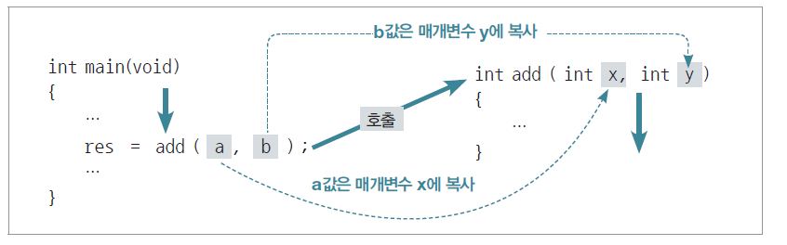
7.1 함수의 작성과 사용
7.1.2 함수 호출과 반환
  인수- 호출된 함수의 매개변수(parameter)에 복사해 사용
    add 함수 호출 설명도

Slide 19
7.1 함수의 작성과 사용
7.1.2 함수 호출과 반환
  호출된 함수가 실행 끝내고 값 반환할 때 return문 사용
    add 함수는 x와 y 더하여 temp에 저장
      함수 실행 끝내고 호출한 곳으로 돌아가기 위해 return문 사용
      temp 값 호출한 곳으로 반환
    main 함수는 반환된 값을 대입 연산으로 res에 저장 후 중단했던 함수의 나머지 부분 실행

Slide 20
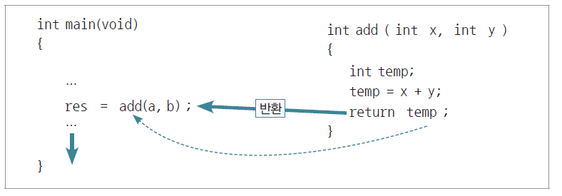
7.1 함수의 작성과 사용
7.1.2 함수 호출과 반환
  호출된 함수가 실행 끝내고 값 반환할 때 return문 사용
    main함수와 add 함수 작동 설명도

Slide 21
7.1 함수의 작성과 사용
7.1.2 함수 호출과 반환
  함수가 값 반환하는 경우 호출문을 수식 일부로 사용 가능
    컴파일러는 함수 호출할 때 반환값 저장할 공간 미리 준비
      식별할 수 있는 이름이 없으므로 계속 사용할 수 없음
      반환값을 대입 연산으로 다른 변수에 복사, 수식에 바로 사용하는 것 가능

Slide 22
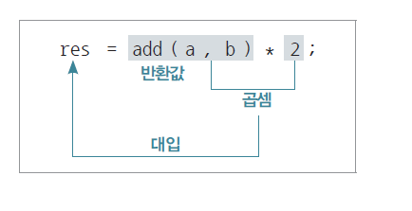
7.1 함수의 작성과 사용
7.1.2 함수 호출과 반환
  함수 값 반환 실행순서
    ex) add 함수의 반환값에 2를 곱한다면?
      호출문장을 수식의 일부로 실행
      순서는 함수 호출이 가장 우선
      그 다음 반환값과 곱셈을 수행하고 그 결과 대입

Slide 23

7.1 함수의 작성과 사용
7.1.3 함수 선언
  함수 선언
    함수 원형에 세미콜론(;) 붙임
    선언하는 위치는 main 함수 위
    매개변수 이름 생략 가능

Slide 24
7.1 함수의 작성과 사용
7.1.3 함수 선언
  함수 선언이 필요한 이유
    첫째, 함수 선언에서 반환값 형태 확인
      컴파일러는 함수 호출 시 반환값과 같은 형태의 저장 공간 준비
      함수 호출 전 선언 통해 반환형을 미리 컴파일러에게 알림
      함수 정의에서도 반환형 확인 가능
      컴파일러는 위에서 아래로 한 줄씩 컴파일
        함수 호출 이전에 함수를 정의하기도

Slide 25
7.1 함수의 작성과 사용
7.1.3 함수 선언
  함수 선언이 필요한 이유
    ex) main 함수 위에 add 함수 정의
      함수의 정의에 원형 포함되므로 따로 함수 선언할 필요 없음
        실행 순서는 변함 없음
        프로그램은 항상 main 함수부터 실행
        그 이후에는 호출 순서 따라 실행

Slide 26
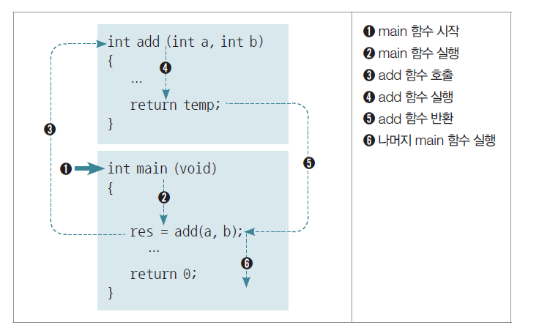
7.1 함수의 작성과 사용
7.1.3 함수 선언
  함수 선언이 필요한 이유
    반환형태 확인 필요 + 순서 정리

Slide 27
7.1 함수의 작성과 사용
7.1.3 함수 선언
  함수를 선언하지 않는 경우
    함수 정의가 호출하는 함수보다 항상 위에 있어야
      많은 함수 간 호출 관계 엉켜 있으면 순서 맞게 정의 어려움
  필요한 함수 main 함수 밑에 차례로 작성
    main 함수 위에 모든 함수 선언
      함수의 종류와 원형을 한 눈에 파악하고 자유롭게 호출할 수 있도록 작성
  분할 컴파일 하는 프로그램
    호출하는 함수와 호출되는 함수가 다른 파일에 있으면 반드시 선언 필요

Slide 28
7.1 함수의 작성과 사용
7.1.3 함수 선언
  함수 선언이 필요한 이유
    둘째, 함수 호출형식에 문제가 없는지 검사
      함수 선언문에는 매개변수의 개수와 형태에 대한 정보
      호출할 때 정확한 값을 주는지 검사 가능
      ex) add 함수가 필요한 값이 정수 2개
        실수를 인수로 주고 호출하면 컴파일 단계에서 확인
        문제 경고 메시지로 출력

Slide 29
7.1 함수의 작성과 사용
7.1.3 함수 선언
  함수 선언이 필요한 이유
    함수를 정의하거나 선언하지 않고 호출하면?
      컴파일러는 반환형을 int로 가정
      나중에 반환형 수정할 경우 컴파일 에러 발생

Slide 30
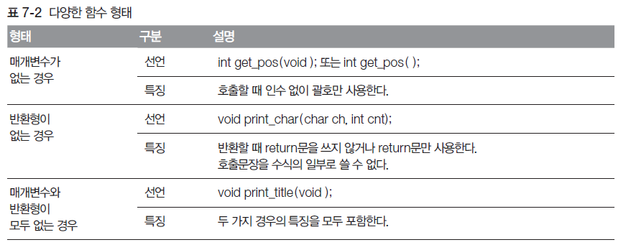
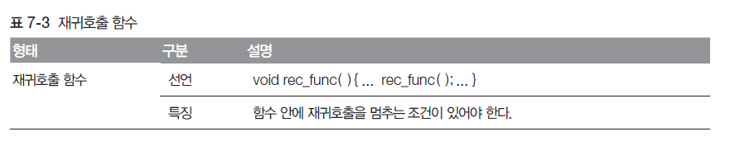
7.2 여러 가지 함수 유형
다양한 함수형태

Slide 31
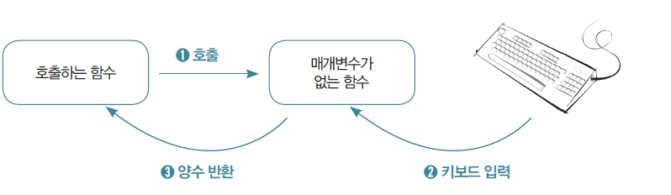
7.2 여러 가지 함수 유형
7.2.1 매개변수가 없는 함수
  매개변수가 없는 함수는 매개변수 자리에 void 넣음
    ex) 키보드로 양수 입력 받아 반환하는 함수
      호출 함수로부터 값 받을 필요 없어 매개변수 필요 없음

Slide 32
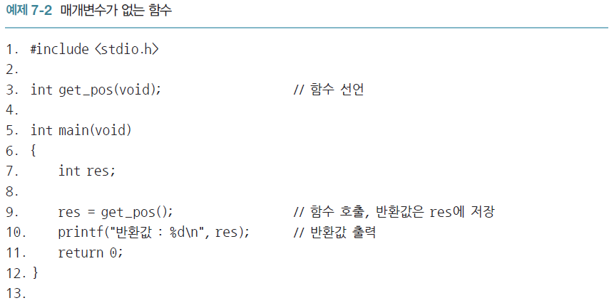
7.2 여러 가지 함수 유형
7.2.1 매개변수가 없는 함수
  매개변수가 없는 함수 예제

Slide 33
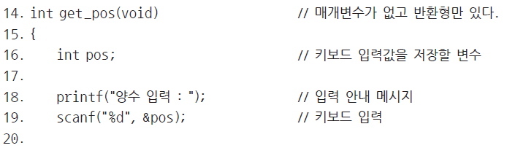
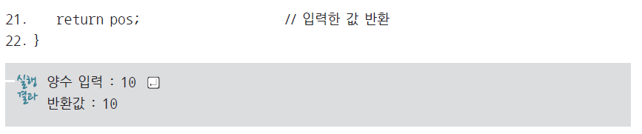
7.2 여러 가지 함수 유형
7.2.1 매개변수가 없는 함수
  매개변수가 없는 함수 예제

Slide 34
7.2 여러 가지 함수 유형
7.2.1 매개변수가 없는 함수
  매개변수가 없는 함수 예제 풀이
    14행
      함수 원형 - 괄호 안에 void 넣어 매개변수 없음 표시
      괄호만 사용하는 것도 가능하지만 void 넣어 매개변수가 없음을 명시적으로 표현하는 것이 좋음
    get_pos 함수
      매개변수 필요 없지만 키보드로 입력 받은 값 호출 함수로 반환하므로 반환형 + 반환문 (21행) 필요
    함수 호출할 때는 인수가 없어도 반드시 괄호 사용해야 !

Slide 35
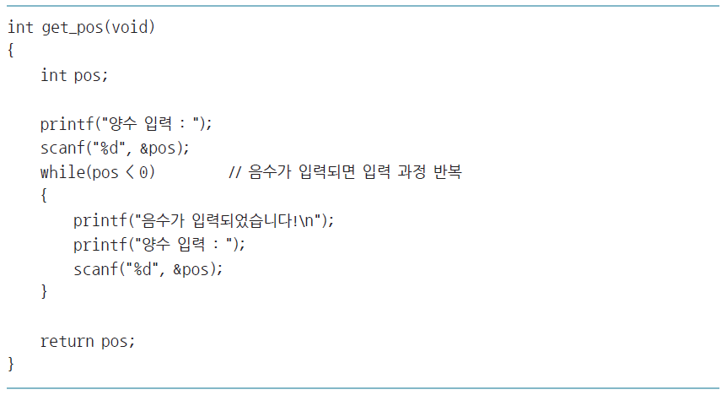
7.2 여러 가지 함수 유형
7.2.1 매개변수가 없는 함수
  앞의 예제에 예외 처리 코드 추가한 예제

Slide 36
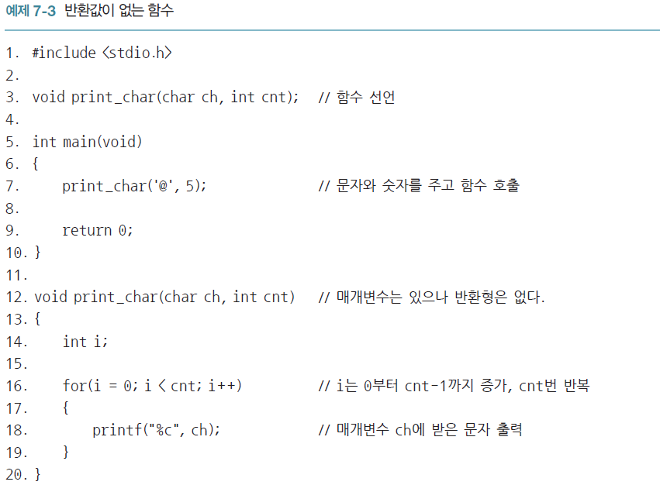

7.2 여러 가지 함수 유형
7.2.2 반환값이 없는 함수
  선언과 정의의 반환형에 void 사용
  반환값 없는 함수 예제

Slide 37
7.2 여러 가지 함수 유형
7.2.2 반환값이 없는 함수
  12행 - 함수 원형
    문자와 숫자 받아야 하므로 매개변수는 있으나 반환형은 void 사용
  함수의 정의가 끝날 때까지 return문 보이지 않음
    return문 없어도 함수 코드 모두 수행 후 호출한 곳으로 자동 돌아감
    함수 실행 중간에 돌아가야 한다면 ?
      return문 함수 어디서든 호출 가능

Slide 38
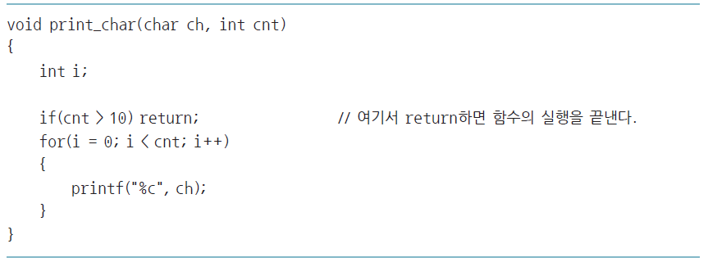
7.2 여러 가지 함수 유형
7.2.2 반환값이 없는 함수
  ex) cnt 값이 10보다 큰 경우 바로 함수 끝내고 싶을 때
    함수 중간에서 return문 단독 사용

Slide 39
7.2 여러 가지 함수 유형
7.2.2 반환값이 없는 함수
  반환형이 void 인 함수에서 주의할 점
    컴파일러가 반환값 없다고 가정
      호출 위치에 반환값 저장할 공간 준비하지 않음
    값을 반환해도 저장할 공간이 없으므로 return문에 값 사용
      경고 메시지 발생
    반환값 없는 함수는 호출문장을 수식의 일부로 쓸 수 없음

Slide 40
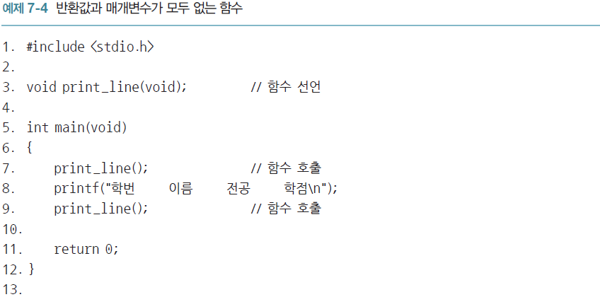
7.2 여러 가지 함수 유형
7.2.3 반환값과 매개변수가 모두 없는 함수
  함수의 매개변수와 반환형에 모두 void 씀
  반환값과 매개변수가 모두 없는 예제

Slide 41
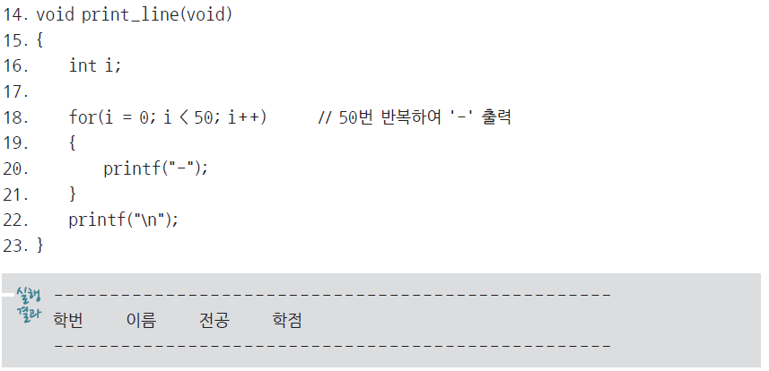
7.2 여러 가지 함수 유형
7.2.3 반환값과 매개변수가 모두 없는 함수
  반환값과 매개변수가 모두 없는 예제

Slide 42
7.2 여러 가지 함수 유형
7.2.3 반환값과 매개변수가 모두 없는 함수
  반환값과 매개변수가 모두 없는 예제 풀이
    함수 정의에 return문 없음
    호출할 때 값 주지 않으며 호출 문장 수식의 일부로 사용할 수 없음
    매개변수가 없는 함수와 반환형 없는 함수의 특징 모두 포함

Slide 43
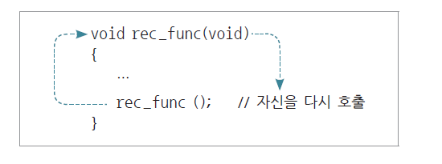
7.2 여러 가지 함수 유형
7.2.4 재귀호출 함수
  Recursive call function
  함수 안에서 자신 호출하는 함수

Slide 44
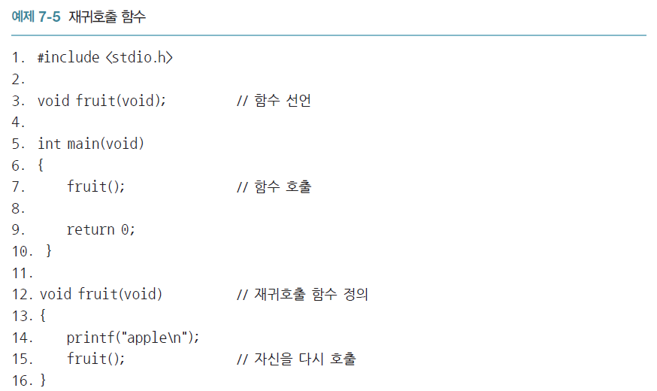
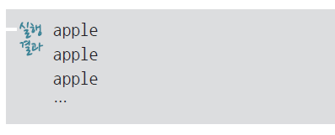
7.2 여러 가지 함수 유형
7.2.4 재귀호출 함수
  재귀호출 함수 예제

Slide 45
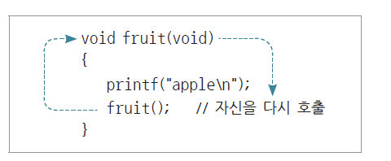
7.2 여러 가지 함수 유형
7.2.4 재귀호출 함수
  재귀호출 함수 예제 풀이
    12행 - 재귀호출 함수 정의
      fruit 함수는 14행 수행한 후 15행에서 자신 다시 호출
      함수가 모든 명령 수행 후 자동 반환
        반환 전 자신 호출 -> 처음부터 다시 실행
        함수 끝나지 않고 apple 계속 출력

Slide 46
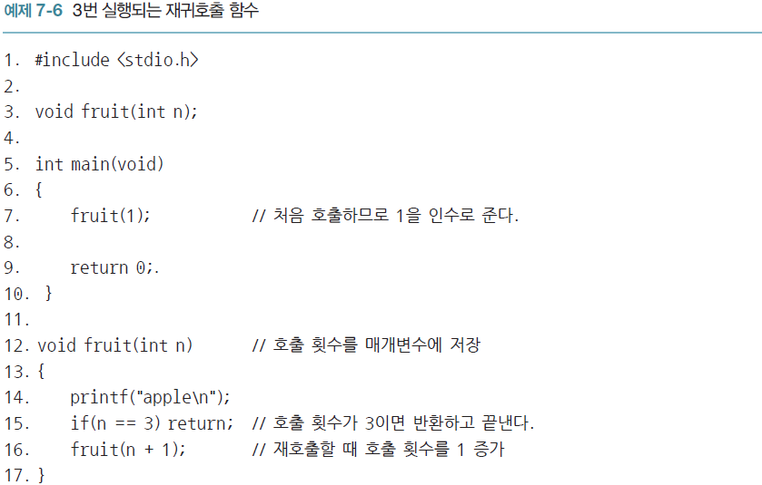
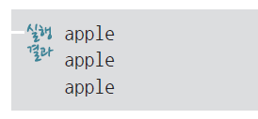
7.2 여러 가지 함수 유형
7.2.4 재귀호출 함수
  재귀호출 함수 예제 -> 3번만 출력되도록

Slide 47
7.2 여러 가지 함수 유형
7.2.4 재귀호출 함수
  재귀호출 함수 예제 -> 3번만 출력 예제 풀이
    7행 - fruit 함수 최초 호출
      인수로 1 주어 함수가 몇 번째 호출되는지 기억
    12행 - 호출 횟수를 매개변수로 받음
    15행 - 재귀호출 전에 호출 횟수 검사
      3번째면 곧바로 반환하도록 if문 삽입
      조건식이 참이면 함수가 바로 반환 -> 재귀호출 중단
      조건식이 거짓이면 16행으로 넘어가 호출 횟수 1 증가시켜 재호출

Slide 48
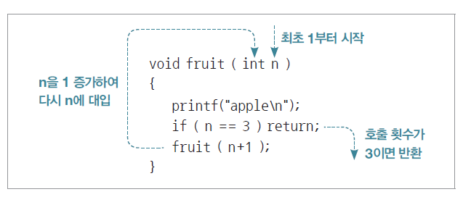
7.2 여러 가지 함수 유형
7.2.4 재귀호출 함수
  재귀호출 함수 예제 -> 3번만 출력 예제 풀이
    매개변수와 if문 사용하면 호출 횟수 원하는 만큼 조절 가능

Slide 49
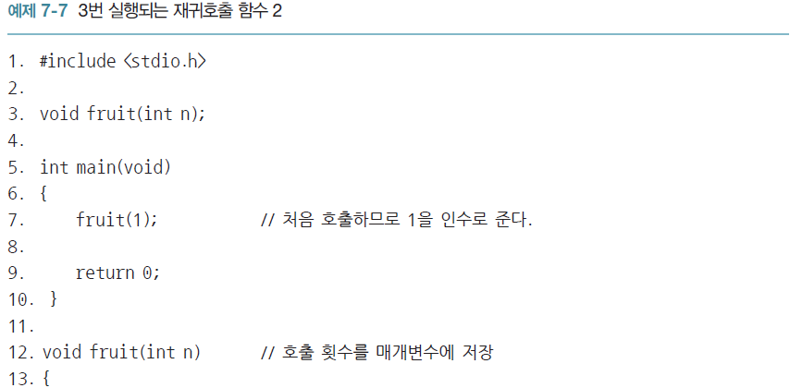
7.2 여러 가지 함수 유형
7.2.5 재귀호출이 반복문과 다른 점은 무엇인가?
  3번 실행되는 재귀호출 함수 예제 2

Slide 50
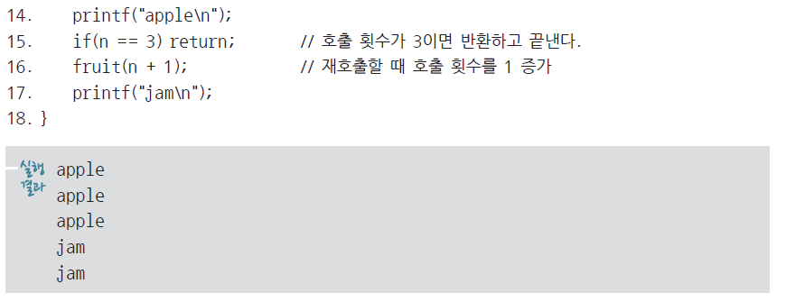
7.2 여러 가지 함수 유형
7.2.5 재귀호출이 반복문과 다른 점은 무엇인가?
  3번 실행되는 재귀호출 함수 예제 2

Slide 51
7.2 여러 가지 함수 유형
7.2.5 재귀호출이 반복문과 다른 점은 무엇인가?
  3번 실행되는 재귀호출 함수 예제 2 풀이
    재귀호출 이후 17행에 출력문 하나 더 넣음
      15행 return문이 최초 호출한 main함수로 돌아간다면 이 문장은 절대 실행되지 않음
      17행이 실행되어 jam 두 번 출력
    최초 호출한 곳 아니라 이전에 호출했던 곳으로 돌아감

Slide 52
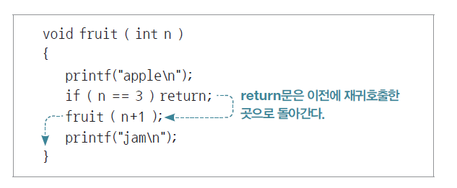
7.2 여러 가지 함수 유형
7.2.5 재귀호출이 반복문과 다른 점은 무엇인가?
  3번 실행되는 재귀호출 함수 예제 2 풀이
    함수 fruit 작동 설명

Slide 53
7.2 여러 가지 함수 유형
7.2.5 재귀호출이 반복문과 다른 점은 무엇인가?
  3번 실행되는 재귀호출 함수 예제 2 풀이
    재귀호출은 하나의 함수에서 코드를 반복 실행하는 듯 보임
      실제로는 새로운 함수를 실행하는 것과 같음
    경우에 따라 복잡한 반복문 간단히 표현 가능
      코드 읽기 쉽지 않고 반복 호출되면서 메모리 사용
        제한적으로 쓰는 것이 좋음

Slide 54
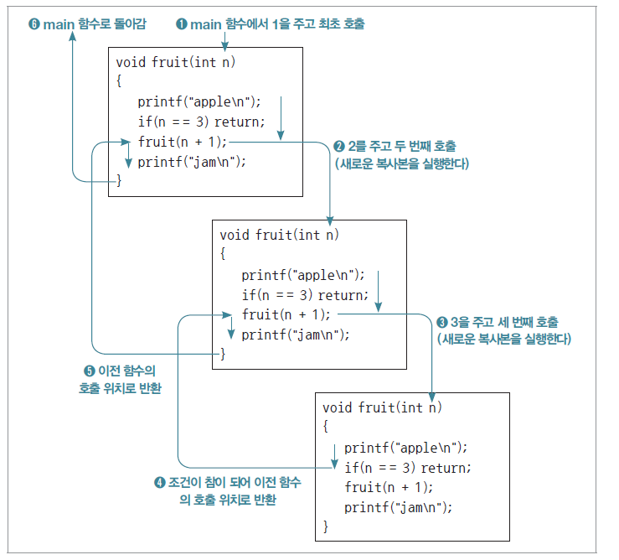
7.2 여러 가지 함수 유형
7.2.5 재귀호출이 반복문과 다른 점은 무엇인가?
  3번 실행되는 재귀호출 함수 예제 2 설명도

